Slide 1
Новогодняя игрушка: «Царевна – лягушка»
Выполнила Тарасова Татьяна Николаевна воспитатель МДОУ ИРМО «Марковский детский сад комбинированного вида

Slide 2
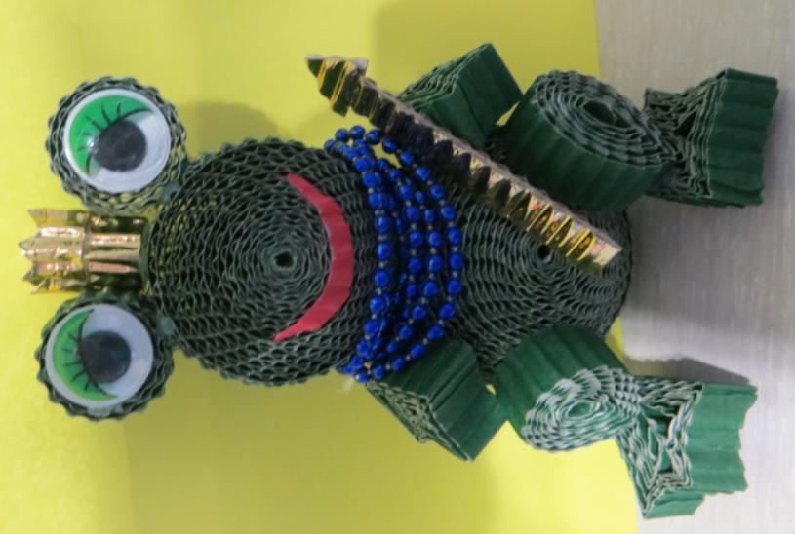

Slide 3
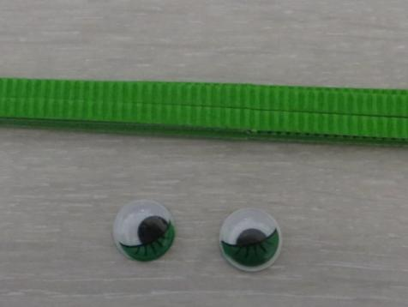
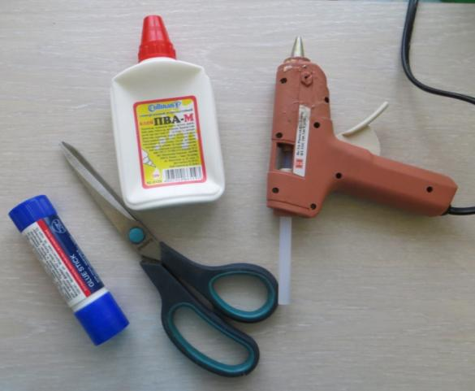
Какие материалы нам понадобятся?

Slide 4
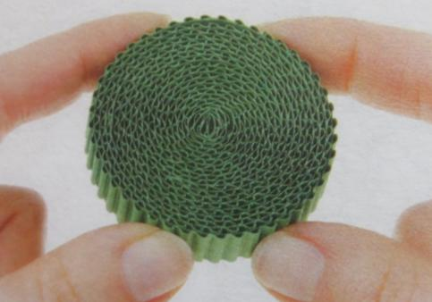
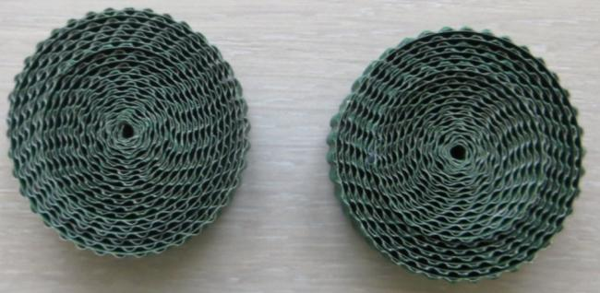
Туловище. Спинка – полоска длиной 1, 40 см. шириной 1 см. Брюшко- полоска длиной 1, 40 см. шириной 1 см. Скрутите с помощью зубочистки 2 плотных диска, приклейте кончик.

Slide 5
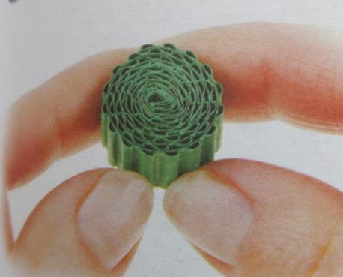
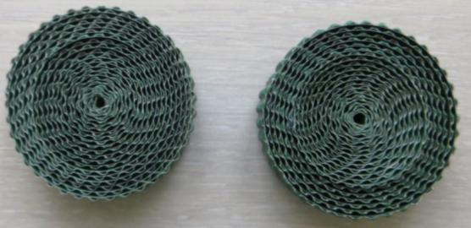
Голова 2 полоски длиной 1,05 см. шириной 1 см. для глаз: 2 полоски –по 35 см. Скрутите плотные диски и приклейте кончик.

Slide 6
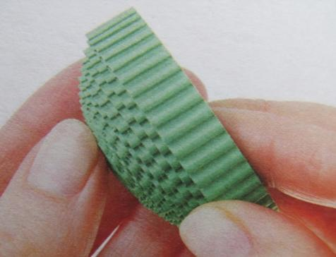
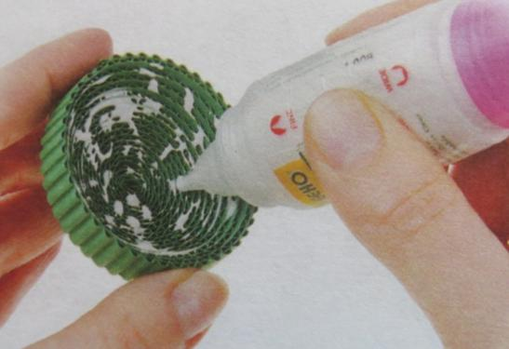
Нажмите на центр всех 4-х деталей, чтобы её середина немного выдвинулась вперёд, кроме деталей для глаз и промажьте внутри хорошо клеем ПВА.

Slide 7
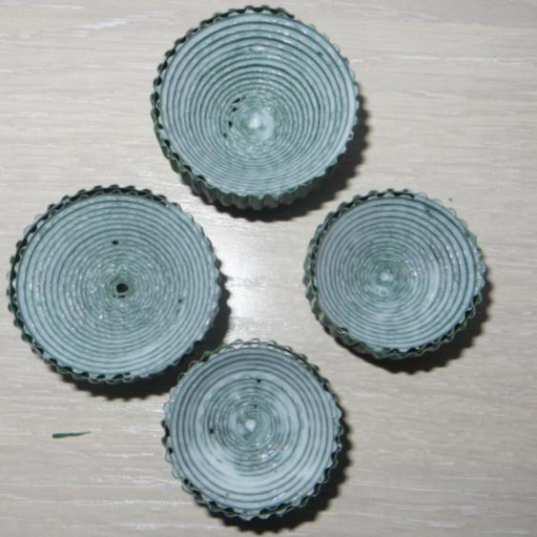

Slide 8
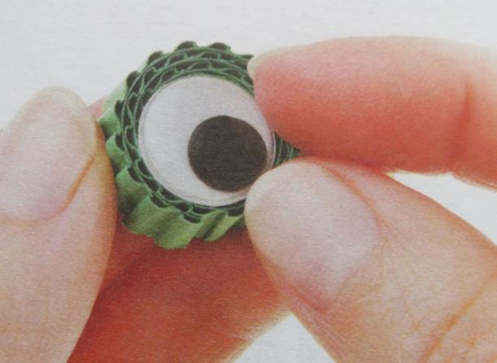
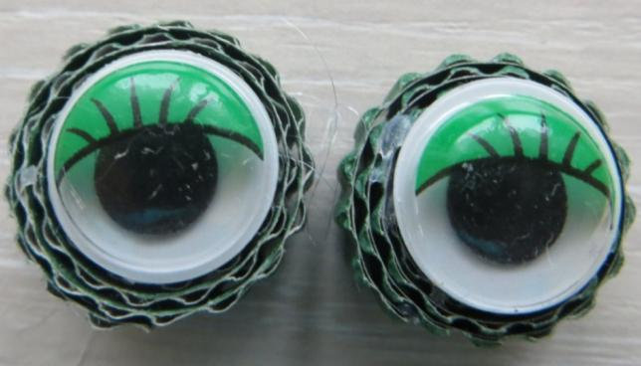

Slide 9
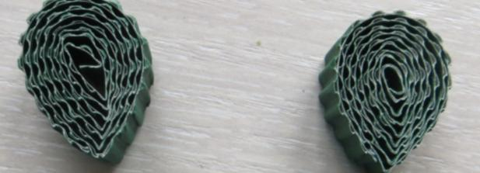
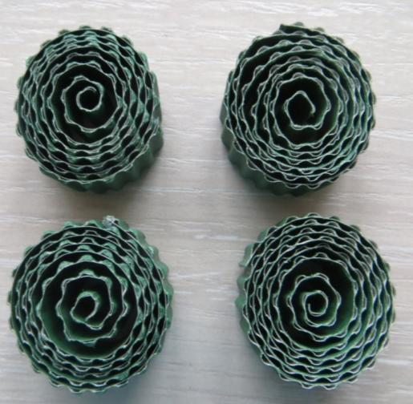
Лапки задние лапки – по 2 полоски на каждую лапку – 35 см. скрутите 4 одинаковых диска, чуть - чуть распустите и приклейте кончик, нужно, чтобы диски были одинаковые после того, как распустили. Два диска сплющиваем с одной стороны так, чтобы получилась «капля».

Slide 10
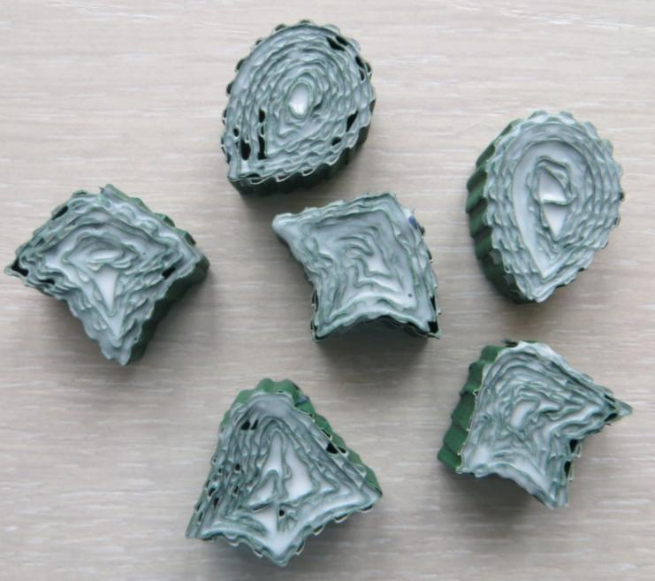

Slide 11
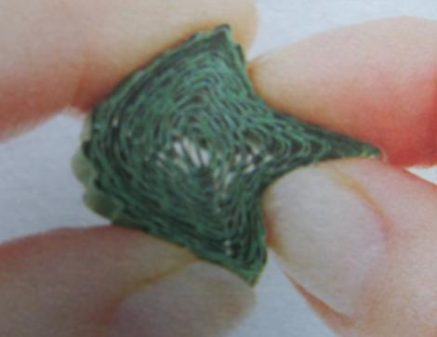
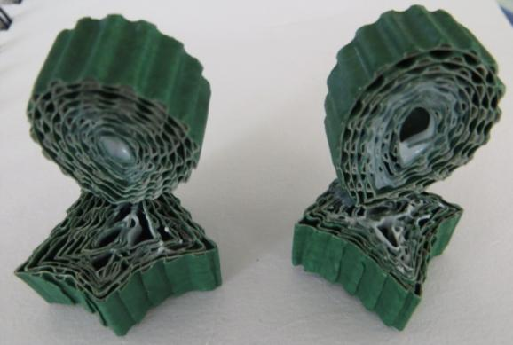
4 диска сожмите, как показано на фото, чтобы получить лапки лягушки. (две передние и две задние), промажьте клеем ПВА все заготовки с одной стороны. Для задних лапок приклейте форму «капля» к лапке как показано на фото.

Slide 12
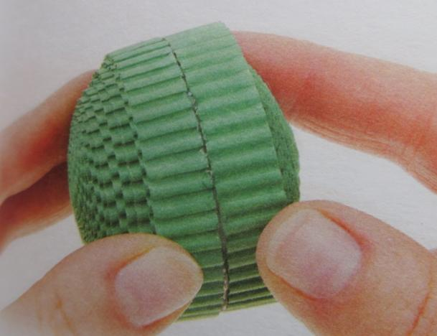
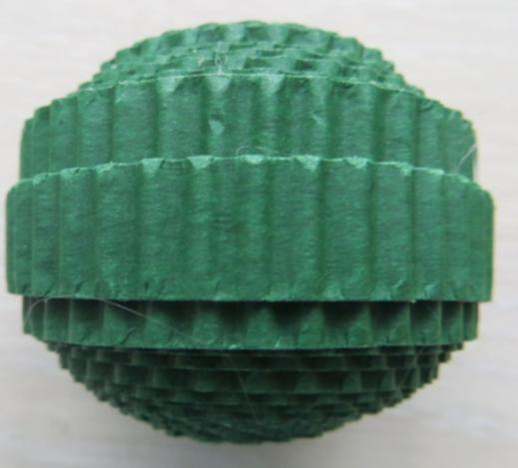
Собираем игрушку. Наносим термоклей на края одного диска и приклеиваем второй (голова и туловище)

Slide 13
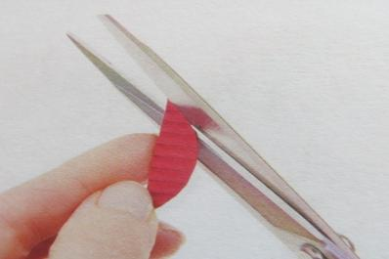
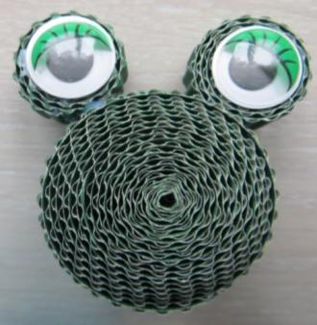
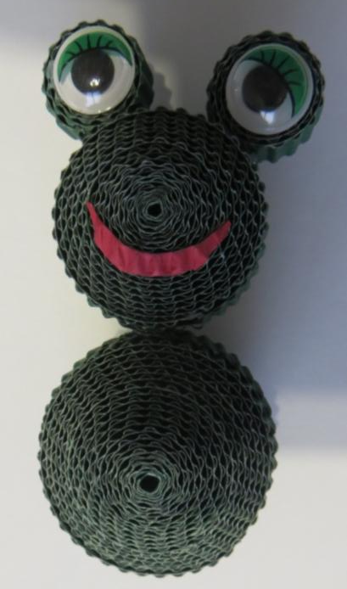
Приклеить термоклеем глаза к голове , вырезать и наклеить рот. Приклеить голову к туловищу.

Slide 14
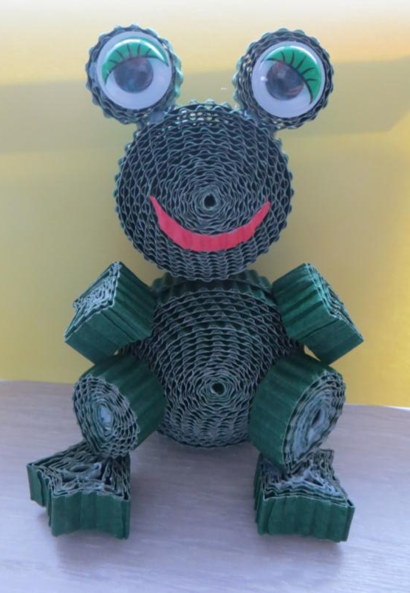
Приклеиваем лапки, делаем корону и стрелу

Slide 15
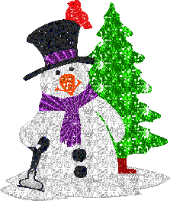
Все справились, молодцы!

Slide 16
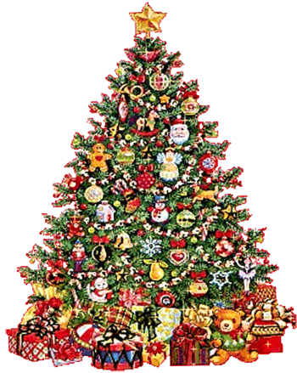
Поздравляю всех с наступающим Новым годом!

